Slide 1

Desenvolvimento Fácil com
Saulo Venâncio
saulo.venancio@gmail.com
svenancio@nonlinear.ca
@saulovenancio

Slide 2


Quem sou eu?
Desenvolvedor desde 2009
Instrutor de Programação na Voffice
Trabalhou com .NET / Java EE / Javascript
Atualmente na Nonlinear Creations como Desenvolvedor Adobe Experience Manager / AngularJS
Cursando Sistemas de Informação
Apaixonado por tecnologia, empreendedorismo e programação

Slide 3
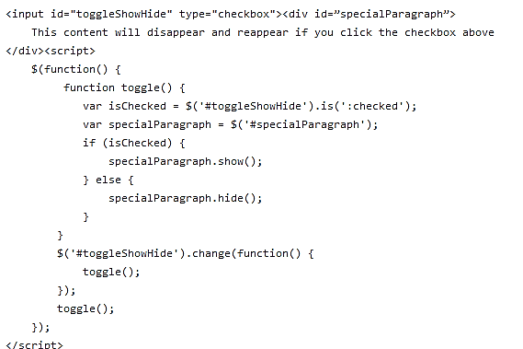
O Problema
Como habilitar div quando checkbox for selecionado?
Com Jquery!

Slide 4

Coding for fun?

Slide 5


Coding for fun again!!
Em Angular

Slide 6
Características
Padrão MVC (Separação UI e lógica de negócio)
Testabilidade
Componentização
Filtros, Ordenação, etc
Extensa documentação
Single Page Applications-ready!
Comunidade Ativa
Do Google!

Slide 7
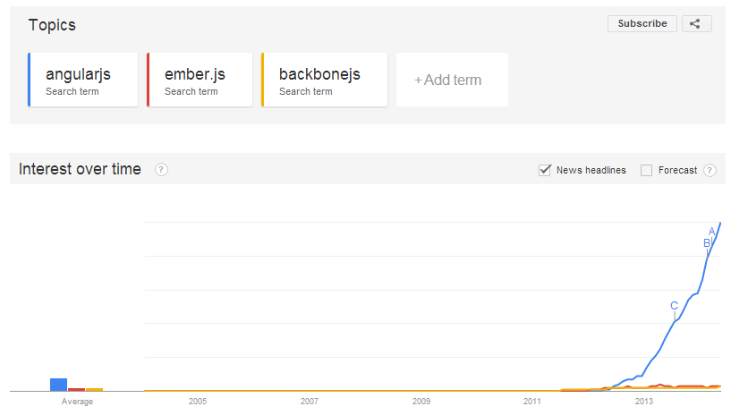
Por que aprender?
Vamos conhecer!

Slide 8
Data Binding de 2 vias
Nunca foi tão tão facil manter a view atualizada com o controller

Slide 9
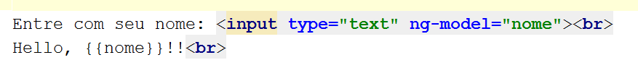
Data Binding de 2 vias
Mágica? Não!
Dirty checking e watching

Slide 10
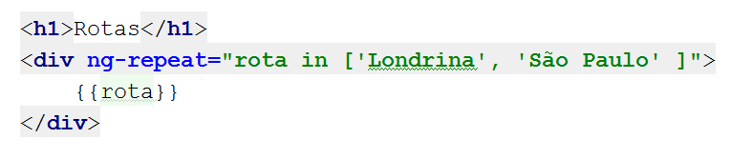
Repetidores
Fácil fácil iterar coleção de valores/objetos

Slide 11
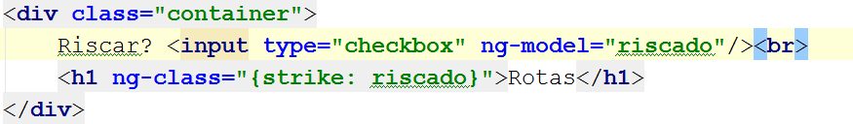
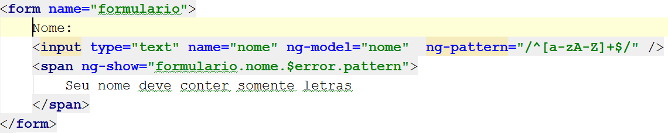
Classes Dinâmicas
Validação de Padrões

Slide 12
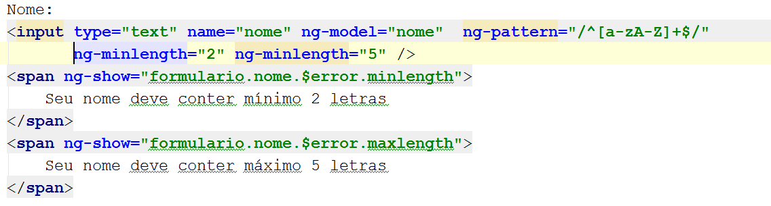
Mínimo/ máximo de Caracteres
Required

Slide 13
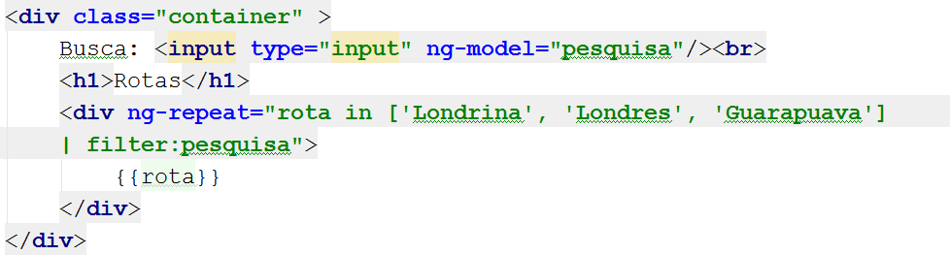
Filtros
Somente o que você quiser!
Do atributo que você quiser.

Slide 14
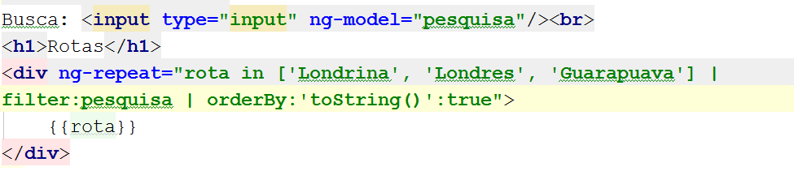
Ordene
Da forma que você desejar.

Slide 15

Ordene e Filtre por Atributo?
Essa vai ser difícil!
Vamos ver algo antes!

Slide 16
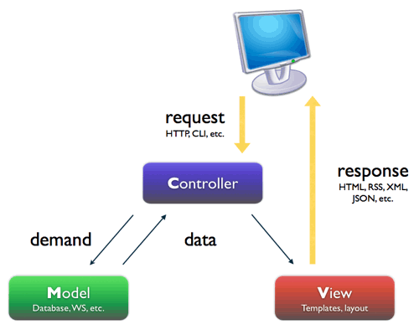
Padrão MVC
Model-view-controller
Separe as responsabilidades!!!

Slide 17
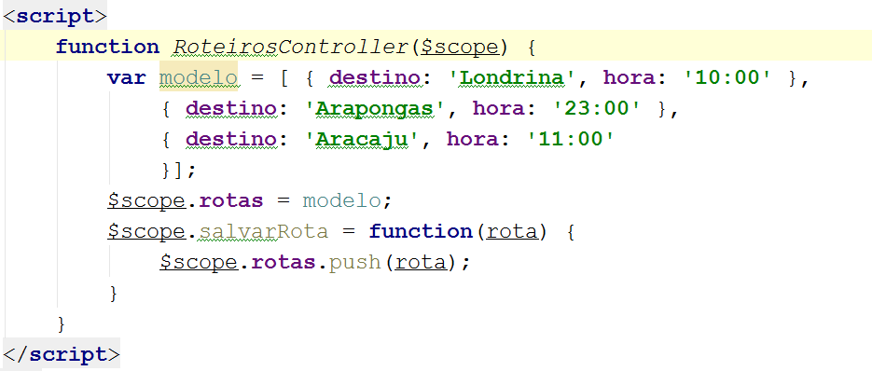
Model, View e Controller
Controller, Modelo e Escopo

Slide 18
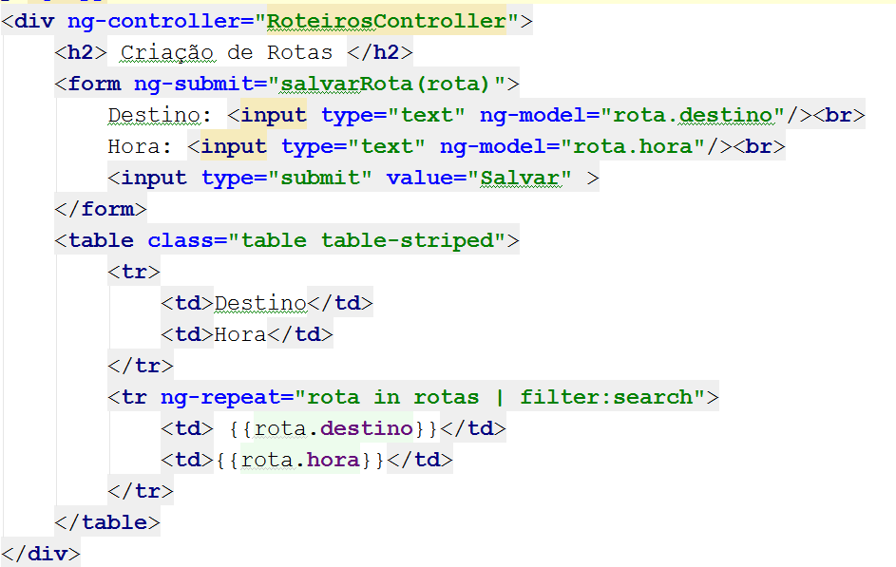

Model, View e Controller

Slide 19
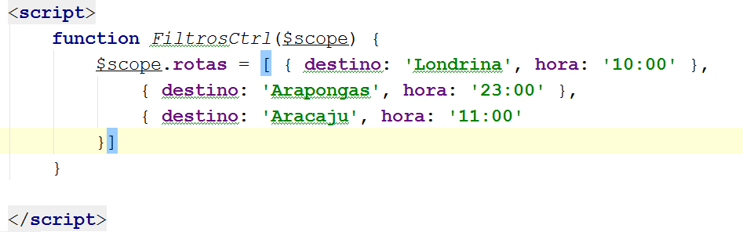
Filtra e Ordenação por Atributo
Criando Modelos

Slide 20
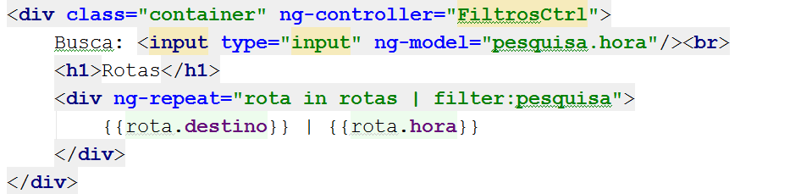
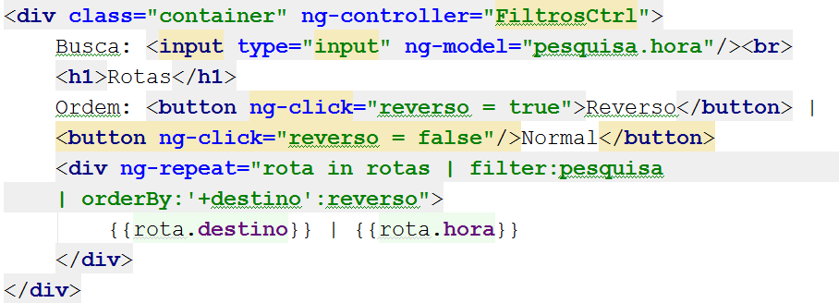
Filtro por Atributo
Ordenação por Atributo

Slide 21
Só moleza? Ou algo avançado?
Crie suas próprias tags!

Slide 22
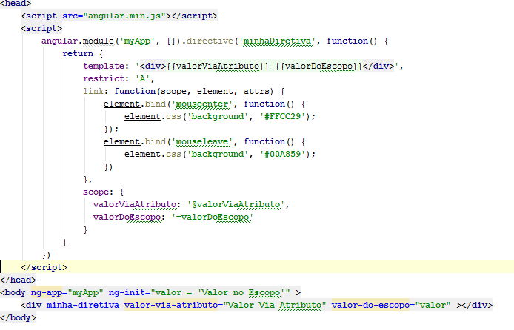
Componentização
Crie suas próprias tags!
Crie suas próprias tags!

Slide 23
Componentização
Outros Exemplos:
Datepicker
Comparação de senhas
Relógio/timer customizado

Slide 24

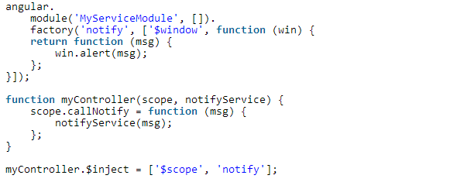
E mais...
Injeção de Dependência
- para serviços conhecidos
Criação e Injeção de seus Serviços

Slide 25
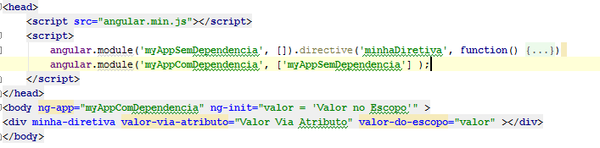
Injeção de Dependência
Injeção de Dependência
- para serviços conhecidos
Nossos ‘Serviços’

Slide 26
Mais?
Services
Factorys
Filtros Customizados
Ng-options
…..

Slide 27
Referências
http://www.angularjs.org
Instant Angular Starter – Dan Menard
Google e Github ☺

